Slide 1
Употреба програмирања ограничења (CLP) у програмским језицима треће генерације
Леа Ирт 4ц

Slide 2

01
Математичке игре
Логички проблеми код коjих су правила и исходи прецизно математички дефинисани
1960◻749+€260⋂t-505⦰+9/P+316

Slide 3

Криптоаритметички проблеми

Slide 4
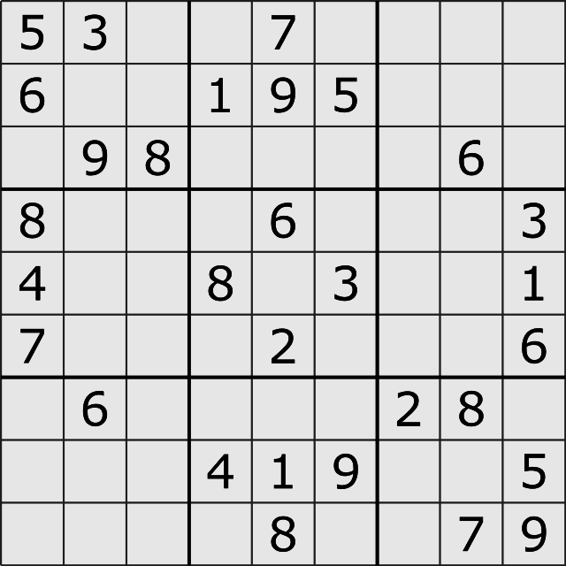
Судоку

Slide 5
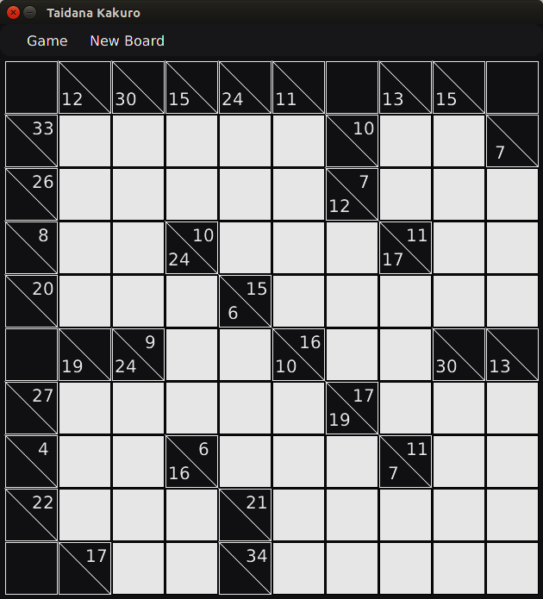
Какуро

Slide 6
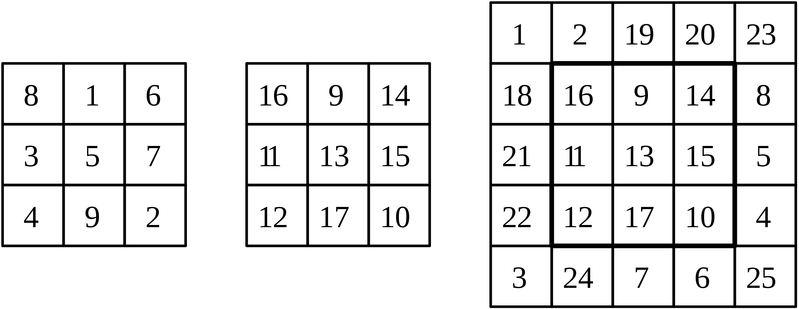
Магични квадрати

Slide 7
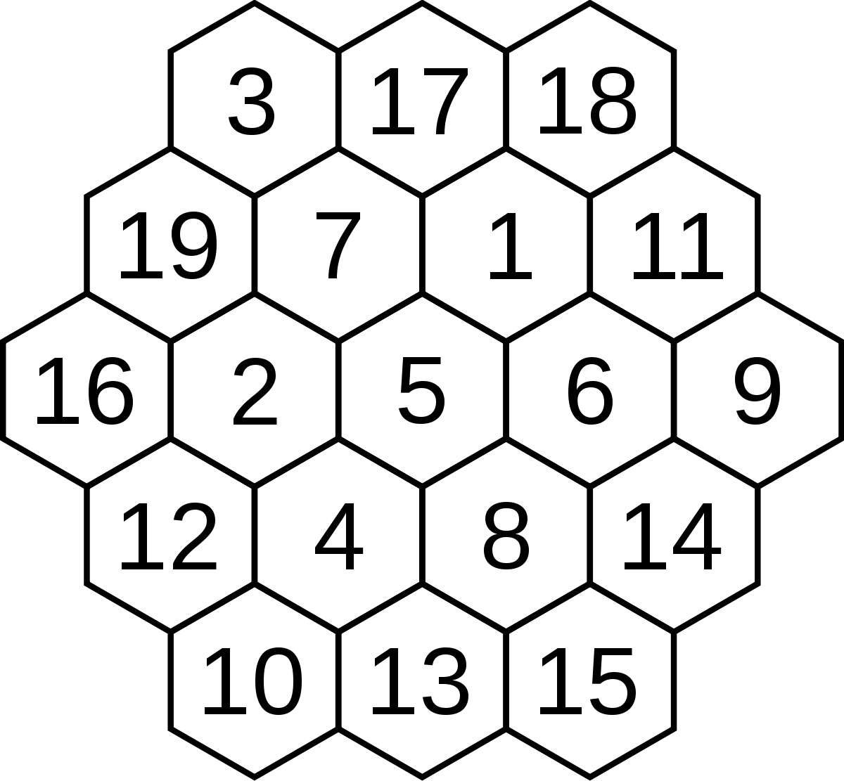
Магични шестоугао

Slide 8
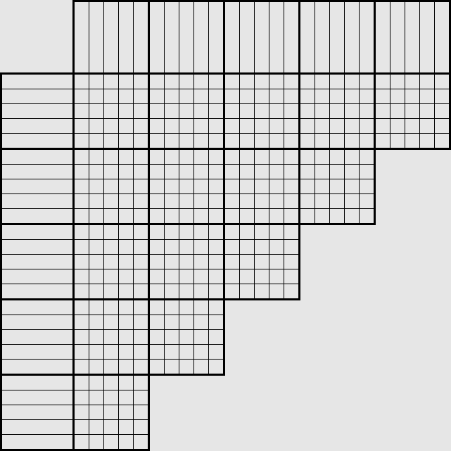
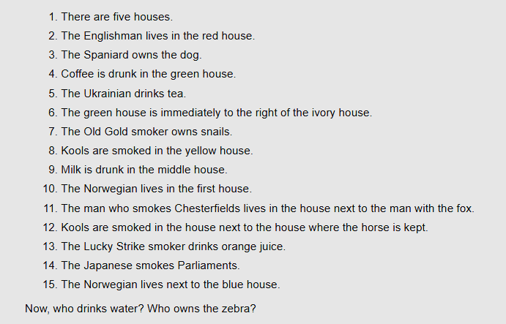
Ајнштајнова загонетка

Slide 9
Prolog и CLP
02
Prolog је програмски језик пете генерације који омогућава решавање проблема без експлицитног навођења алгоритма. Довољно је дескриптивно описати проблем, а Prolog га даље решава употребом вештачке интелигенције.
У оквиру Prolog-а постоји CLP (constraint logic programming) који дозвољава и коришћење ограничења.
Математичке игре врло је једноставно решавати помоћу програмирања ограничења.

Slide 10
Пример CLP програма у Prolog-у
:- use_module(library(clpfd)).
solve([S,E,N,D],[M,O,R,E],[M,O,N,E,Y]):-
Vars = [S,E,N,D,M,O,R,Y],
Vars ins 0..9,
all_different(Vars),
1000*S + 100*E + 10*N + D +
1000*M + 100*O + 10*R + E #=
10000*M + 1000*O + 100*N + 10*E + Y,
S #\= 0,
M #\= 0,
labeling([], Vars).
1⦽6850+1226⦰↓10⋂5169640◻3165

Slide 11
Пример CLP програма у Prolog-у
Овом наредном се најављује коришћење CLP над коначним доменима
:- use_module(library(clpfd)).
solve([S,E,N,D],[M,O,R,E],[M,O,N,E,Y]):-
Vars = [S,E,N,D,M,O,R,Y],
Vars ins 0..9,
all_different(Vars),
1000*S + 100*E + 10*N + D +
1000*M + 100*O + 10*R + E #=
10000*M + 1000*O + 100*N + 10*E + Y,
S #\= 0,
M #\= 0,
labeling([], Vars).
Обично у свакој Prolog имплементацији постоји и CLP модул за рад над реалним доменима (CLPR).
1⦽6850+1226⦰↓10⋂5169640◻3165

Slide 12
Пример CLP програма у Prolog-у
:- use_module(library(clpfd)).
solve([S,E,N,D],[M,O,R,E],[M,O,N,E,Y]):-
Vars = [S,E,N,D,M,O,R,Y],
Vars ins 0..9,
all_different(Vars),
1000*S + 100*E + 10*N + D +
1000*M + 100*O + 10*R + E #=
10000*M + 1000*O + 100*N + 10*E + Y,
S #\= 0,
M #\= 0,
labeling([], Vars).
Декларација променљивих и њихових домена
1⦽6850+1226⦰↓10⋂5169640◻3165

Slide 13
Пример CLP програма у Prolog-у
:- use_module(library(clpfd)).
solve([S,E,N,D],[M,O,R,E],[M,O,N,E,Y]):-
Vars = [S,E,N,D,M,O,R,Y],
Vars ins 0..9,
all_different(Vars),
1000*S + 100*E + 10*N + D +
1000*M + 100*O + 10*R + E #=
10000*M + 1000*O + 100*N + 10*E + Y,
S #\= 0,
M #\= 0,
labeling([], Vars).
Логичка и аритметичка ограничења
1⦽6850+1226⦰↓10⋂5169640◻3165

Slide 14
Пример CLP програма у Prolog-у
:- use_module(library(clpfd)).
solve([S,E,N,D],[M,O,R,E],[M,O,N,E,Y]):-
Vars = [S,E,N,D,M,O,R,Y],
Vars ins 0..9,
all_different(Vars),
1000*S + 100*E + 10*N + D +
1000*M + 100*O + 10*R + E #=
10000*M + 1000*O + 100*N + 10*E + Y,
S #\= 0,
M #\= 0,
labeling([], Vars).
1⦽6850+1226⦰↓10⋂5169640◻3165
Предикат који налази решења

Slide 15
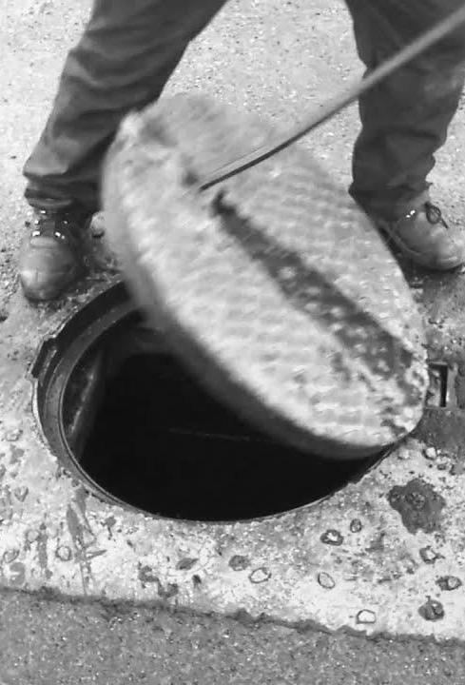
Шта је испод шахте?
Алгоритми и методе које CLP имплементације користе за решавање проблема

Slide 16
Алгоритми и методе
ЛОКАЛНО ПРЕТРАЖИВАЊЕ
БЕКТРЕКИНГ
ПРОПАГАЦИЈА ОГРАНИЧЕЊА
И ДРУГЕ МЕТОДЕ
03
Кретање у простору кандидата за решења применом локалних промена
Испробавање могућих комбинација
Сужавање домена и проверавање конзистентности

Slide 17
C++
C#
Python
Java
04
(Naxos Solver)
Криптоаритметика
(Decider)
Криптоаритметика
Магични шестоугао
Судоку
Ајнштајнова загонетка
Аутоматско заказивање састанака
Употреба CLP у програмским језицима треће генерације
(python-constraint)
Криптоаритметика
(Choko-solver)
Криптоаритметика

Slide 18

Хвала на пажњи!
Питања?
irtlea@yahoo.com
+381 652 106 199
↓1516⦽3165⦰85226◻00⋂0+196416

